Slide 1
Готовность к первичной аккредитации специалистов по специальности 31.05.03 Стоматология
Заседание №5 ЦКМС от 27.04.2017

Slide 2
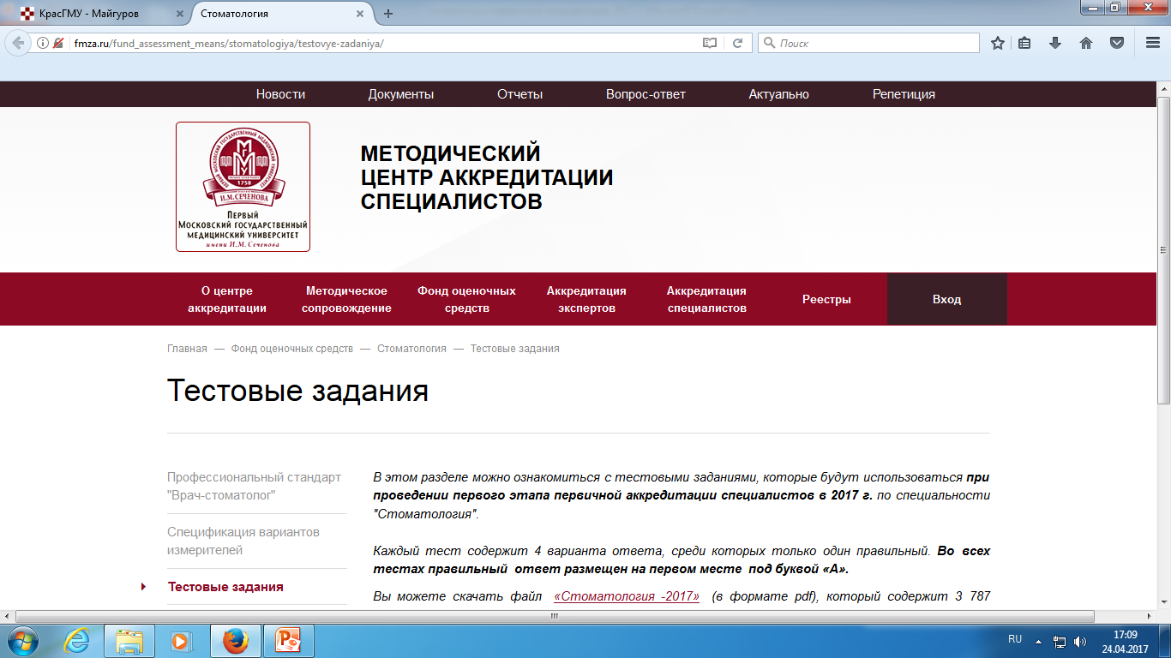
Проведение еженедельного репетиционного тестирования на сайте методического центра аккредитации специалистов

Slide 3
Динамика общей успеваемости студентов 5 курса по результатам тестирования (%)

Slide 4
Динамика среднего бала тестирования

Slide 5
Первичная аккредитация специалистов по специальности «стоматология» в 2017 году (2-ой этап)
Станция | Практический навык | Оборудование
Станция №1 | Базовая сердечно-лёгочная реанимация | Тренажер «оживленная Анна» + дефибриллятор
Станция №2 | Стоматологический осмотр пациента | Стоматологическая установка с креслом, фантомный тренажер стоматологический, стул для врача, наборы стоматологические для осмотра полости рта
Станция №3 | Удаление зуба. Пломбирование полости зуба. | Стоматологический симулятор с фантомным манекеном, стоматологическое кресло со светильником, стул врачебный, фантомный тренажер стоматологический, наборы инструментов для удаления зубов, наборы инструментов для пломбирования зубов, материалы стоматологические, лампа для полимеризации материала.
Станция №4 | Стоматологическое препарирование | Стоматологический симулятор с фантомным манекеном, стул врачебный, наборы инструментов для препарирования зубов, наборы инструментов для осмотра полости рта.
Станция №5 | Анестезия в стоматологической практике | Стоматологическое кресло со светильником, стул врачебный, фантомный тренажер стоматологический, наборы инструментов для осмотра полости рта, шприцы карпульные, иглы инъекционные, карпулы с анестетиком.

Slide 6
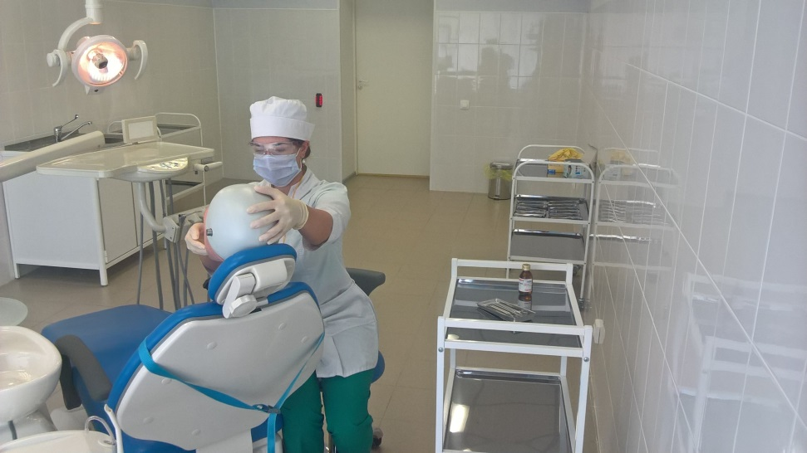
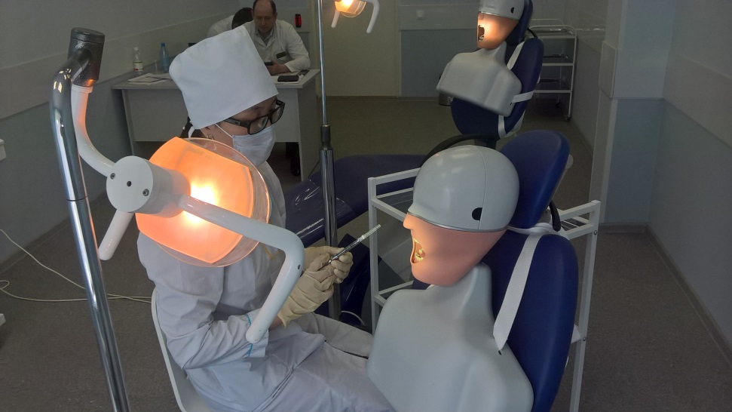
Проводится отработка алгоритмов практических навыков на базе кафедры-центра симуляционных технологий

Slide 7
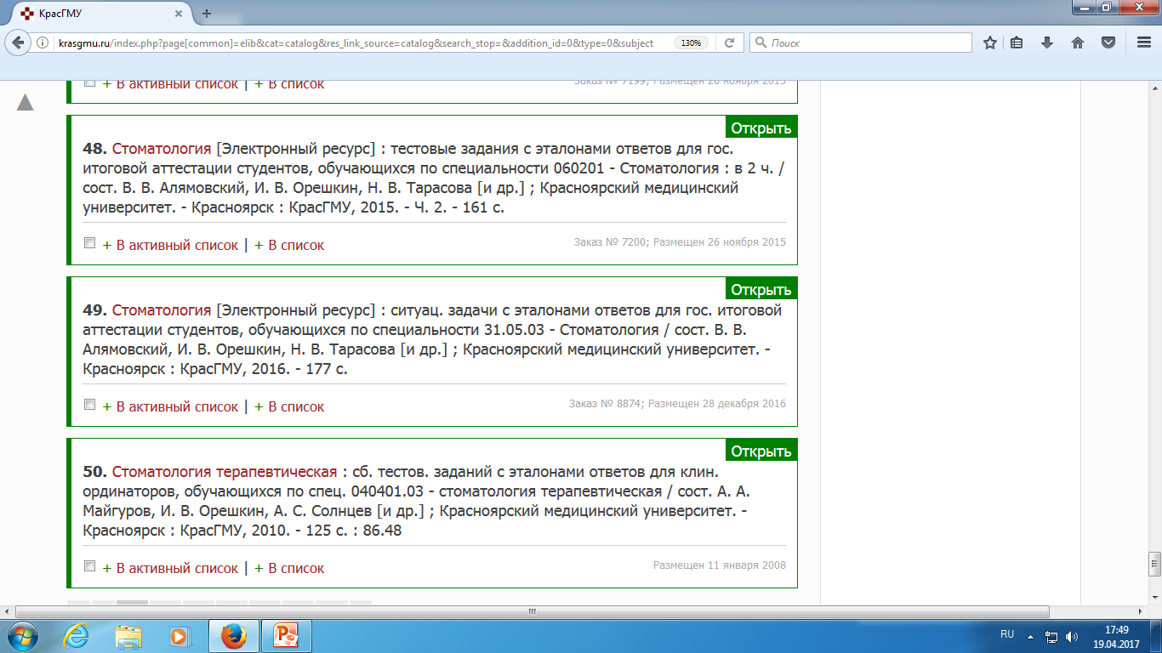
Сборник ситуационных задач размещен в Colibris

Slide 8
Мероприятия, направленные на повышение подготовки студентов к аккредитации
Разбор наиболее сложных тестов и ситуационных задач на лекциях и практических занятиях.
Введение аккредитационных тестов в банк экзаменационных тестов дисциплин «Клиническая стоматология», «Челюстно-лицевая и гнатическая хирургия».
Практический экзамен по дисциплине «Клиническая стоматология» включает в себя практические навыки программы первичной аккредитации специалистов.
Проведение государственной итоговой аттестации выпускников с применением фонда оценочных средств для первичной аккредитации специалистов

Slide 9
Благодарим за внимание!

